Slide 1



UNIVERSITÀ DEGLI STUDI DI SALERNO
DIPARTIMENTO DI INGEGNERIA DELL'INFORMAZIONE ED ELETTRICA E MATEMATICA APPLICATA
EDUGAMES:
APP DI APPRENDIMENTO INFANTILE INTERATTIVO
RELATORE
CANDIDATO
Prof.essa Carmen De Maio
Salvatore Bruno
Mat. 0612705112
A.A. 2022/2023

Slide 2


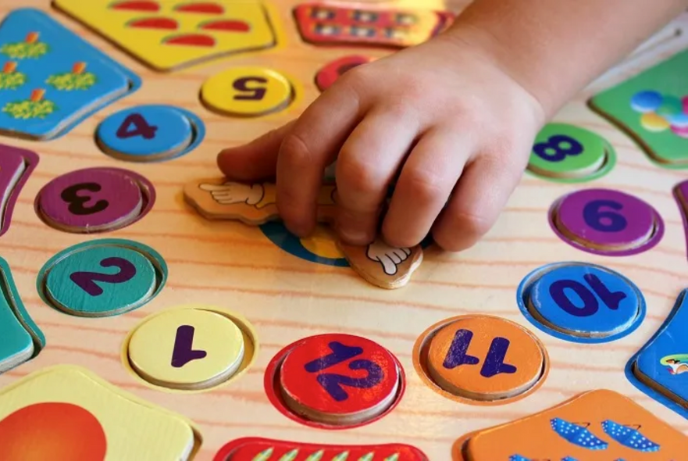

DESCRIZIONE DEL PROBLEMA AFFRONTATO
Sarebbe possibile generare degli ambienti esterni a quelli scolastici che possano favorire l'apprendimento e l'interazione infantile?
Il principale obiettivo di EDUGAMES è offrire un supporto semplice e intuitivo ai bambini, consentendo loro di imparare attraverso il gioco e l'interazione con un ambiente diverso da quello scolastico.

Slide 3





CONTRIBUTO PERSONALE DEL CANDIDATO
ALLA SOLUZIONE DEL PROBLEMA
1
PROGETTAZIONE DELL'INTERFACCIA GRAFICA TRAMITE SKETCH
2
SVILUPPO DELL'INTERFACCIA GRAFICA IN SWIFT UI
SVILUPPO DI QUIZ DI DIFFERENTE LIVELLO E DI UN CALENDARIO CHE PERMETTA DI VISUALIZZARE I PROGRESSI
3
4
CREAZIONE DI UN MINIGIOCO CHE FAVORISCA L'INTERAZIONE
5
CREAZIONE DEL LOGO TRAMITE PHOTOSHOP

Slide 4

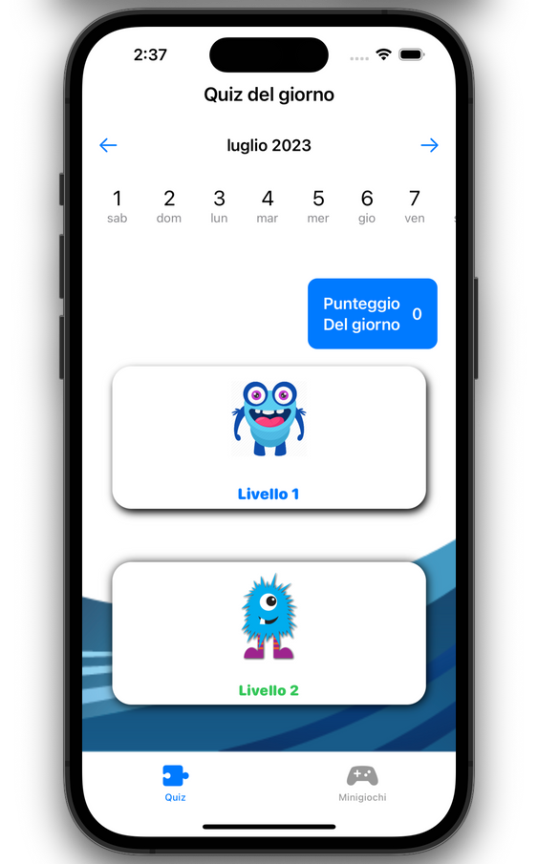
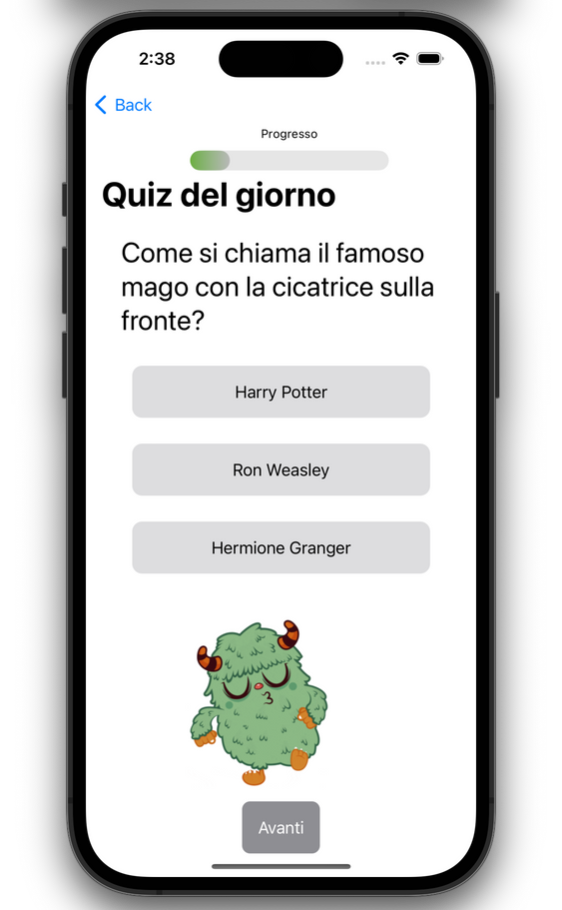
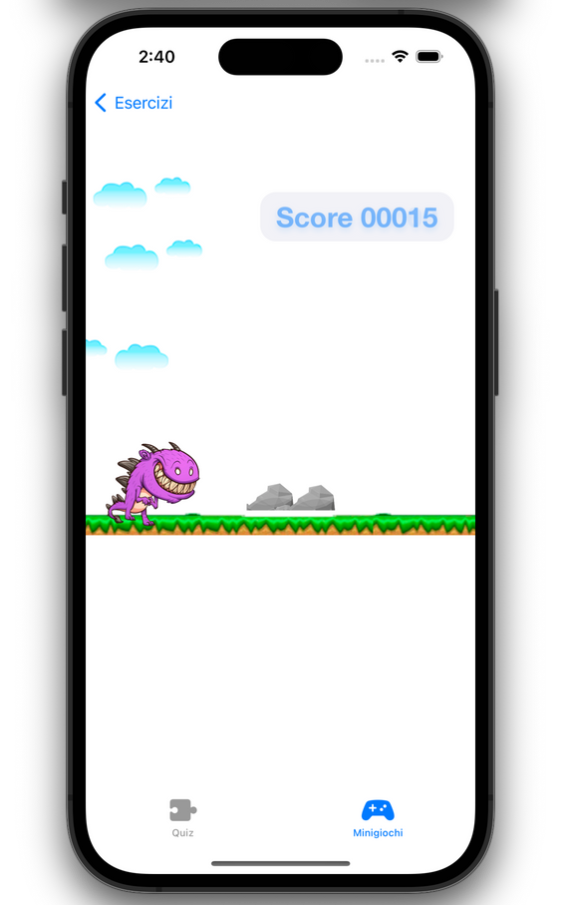
DESCRIZIONE DEI CONTRIBUTI APPLICATIVI/SPERIMENTALI DELL'ELABORATO
1
Quiz: Gestione di quiz di difficoltà variabile con un punteggio associato
RexyGame Costruzione grafica e sviluppo della parte back-end e
front-end in modo da favorire lo sviluppo di interazioni
2
3
Calendario e Punteggio: Gestione del punteggio giornaliero ottenuto dai quiz visualizzabile giorno per giorno
4
Progettazione UX ed icona: Personalizzazione dell'applicazione

Slide 5

GRAZIE PER L'ATTENZIONE

